Slide 1
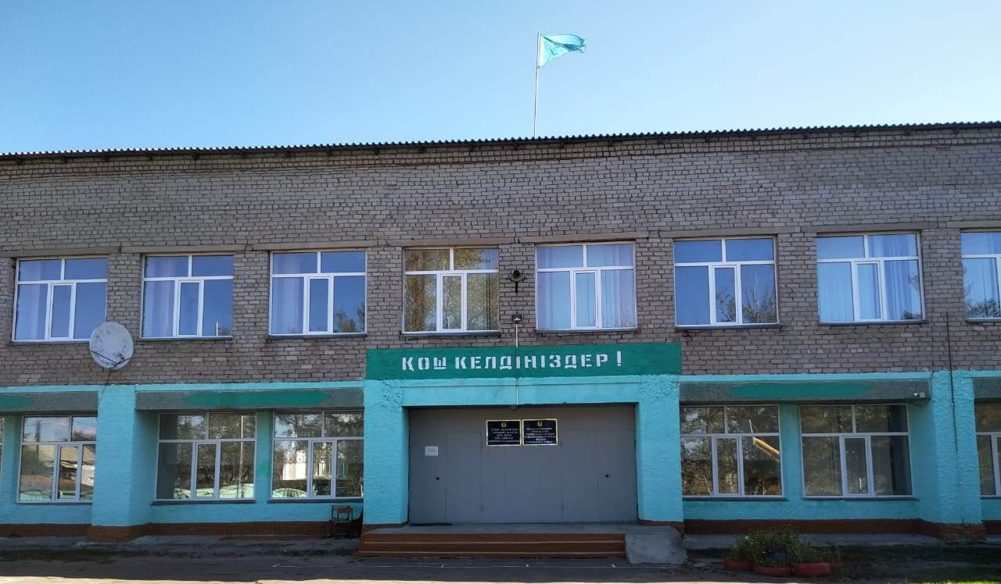
Организация нового 2020-2021 учебного года в Лозовской СОШ Успенского района

Slide 2
Занятия будут проходить
в 2 смены
98 учащихся
1 смена
2 смена
1-4, 10-11 классы
5-9 классы
52
46
На ежедневном подвозе
в 11 класс 1 учащийся
Вход предусмотрен через один
центральный вход, и два запасных

Slide 3
Кадровое обеспечение
Всего 25 педагогов
До 35 лет - 13
От 36 до 55 лет - 7
Свыше 55 лет - 5
Директор-
учитель английского языка

Slide 4
Рекомендации в организации УВП
Вход в здание школы сопровождается приемом медицинского работника и термометрии учащихся и сотрудников школы;
Отменяется кабинетная система, один класс- один кабинет;
Расписание звонков составляется отдельно на каждой класс; Длительность перерыва не менее 10 минут;
Во время каждого перерыва классная комната проветривается и проводится влажная уборка.
Горячего питания не будет.
Учащиеся находятся в классе в маске, в перерывах (если на свежем воздухе) без маски;
Уроки физической культуры проводятся на свежем воздухе;
Между сменами дезинфекция и кварцевание кабинетов, коридоров и ученической мебели;
Приход и уход учащихся начальных классов сопровождается родителями или законными представителями.

Slide 5
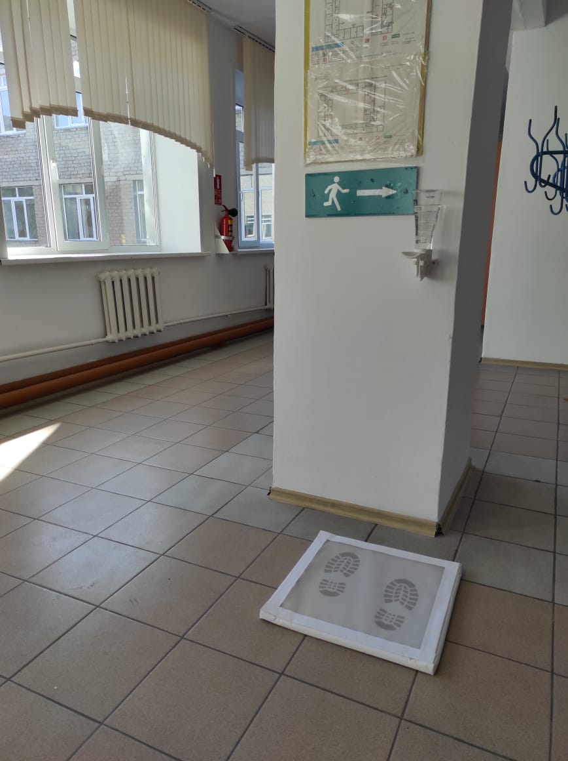
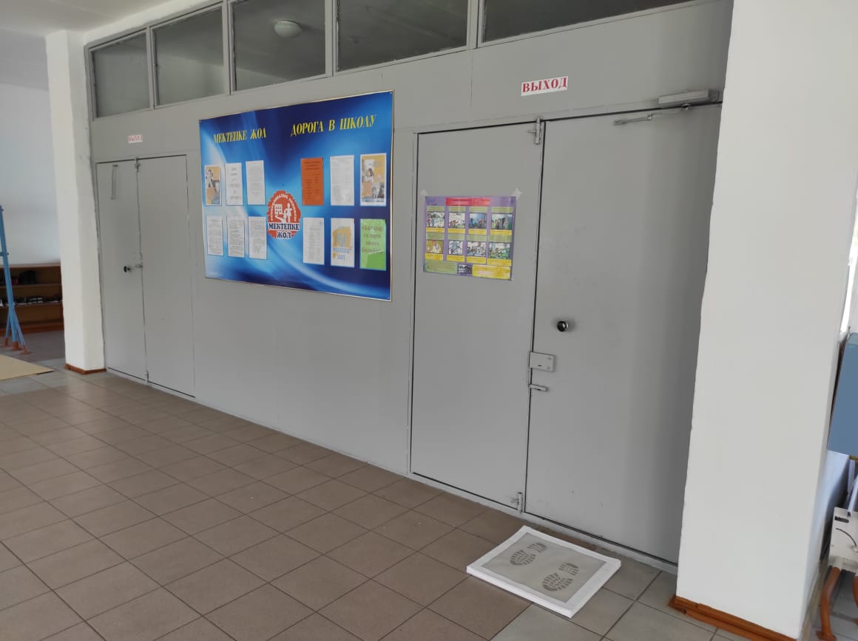
Установка санитайзеров и дезинфицирующих ковриков по школе

Slide 6
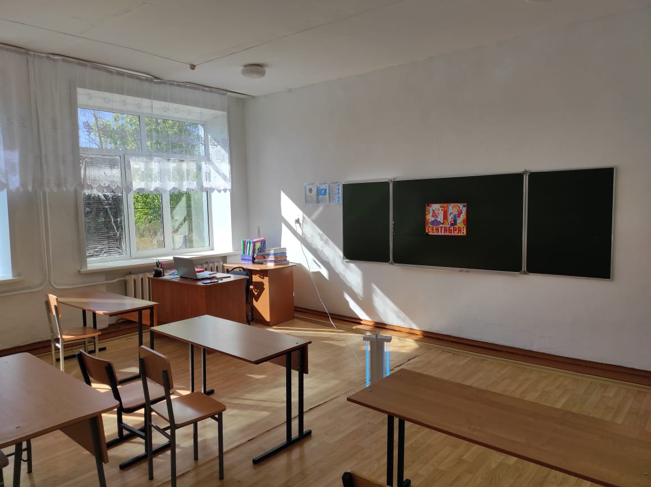
Предусмотрена обработка классов
переносной лампой кварцевания

Slide 7
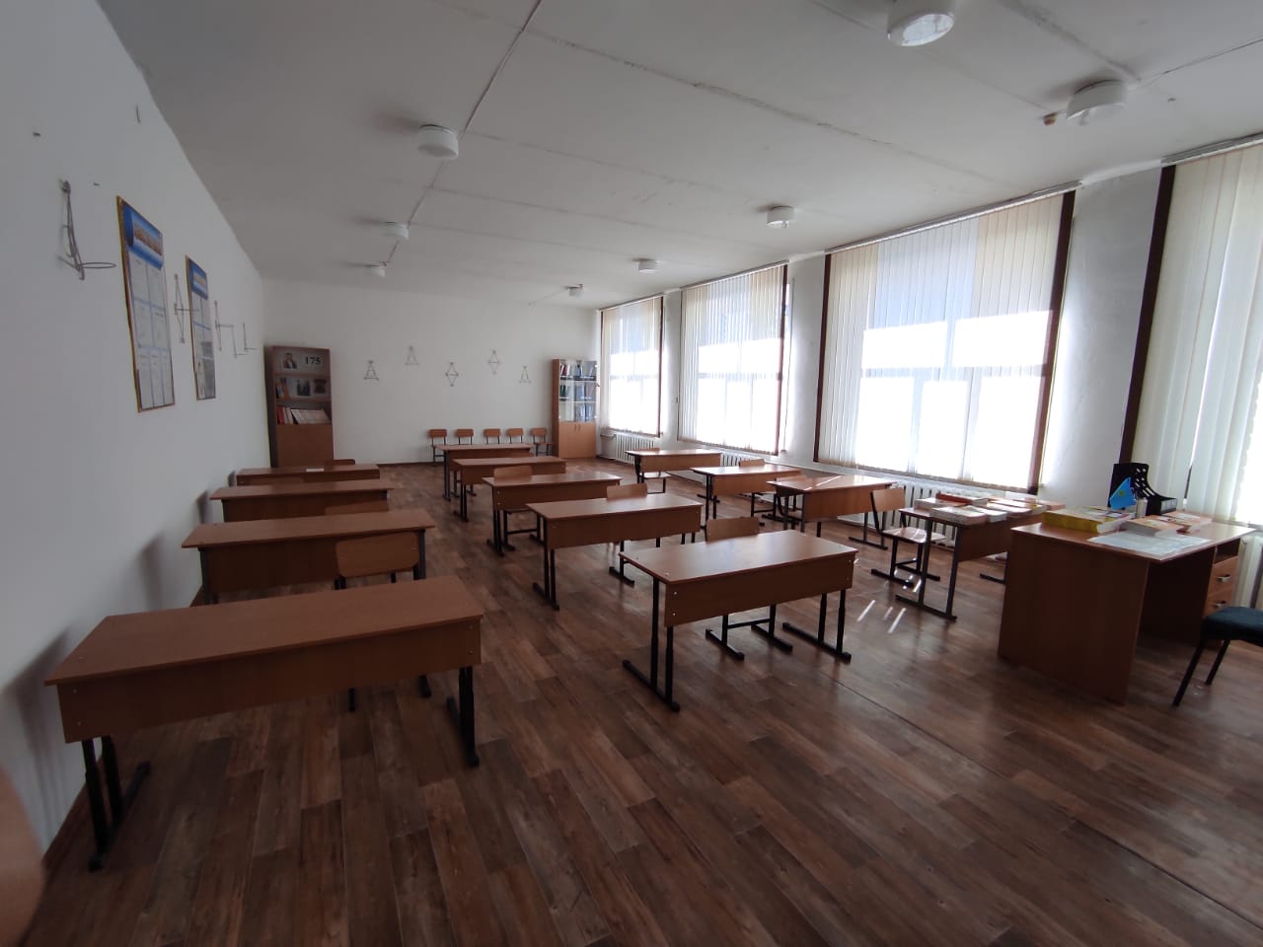
Расстояние между партами
Подготовлено согласно
санитарно-эпидемиологическим нормам

Slide 8
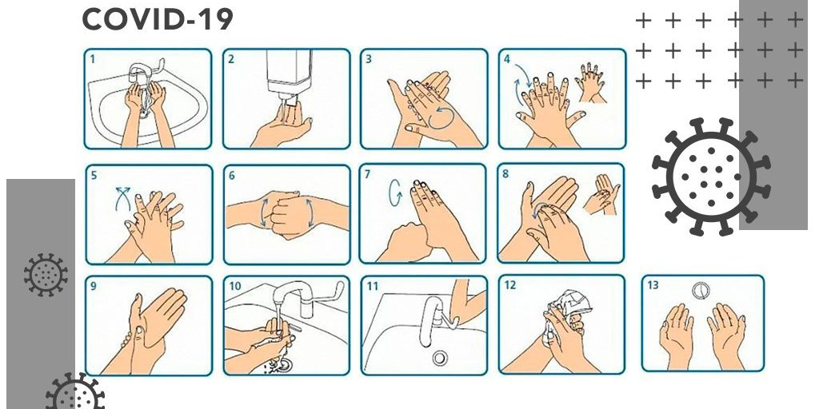
Размещение памяток в санузлах школы

Slide 9
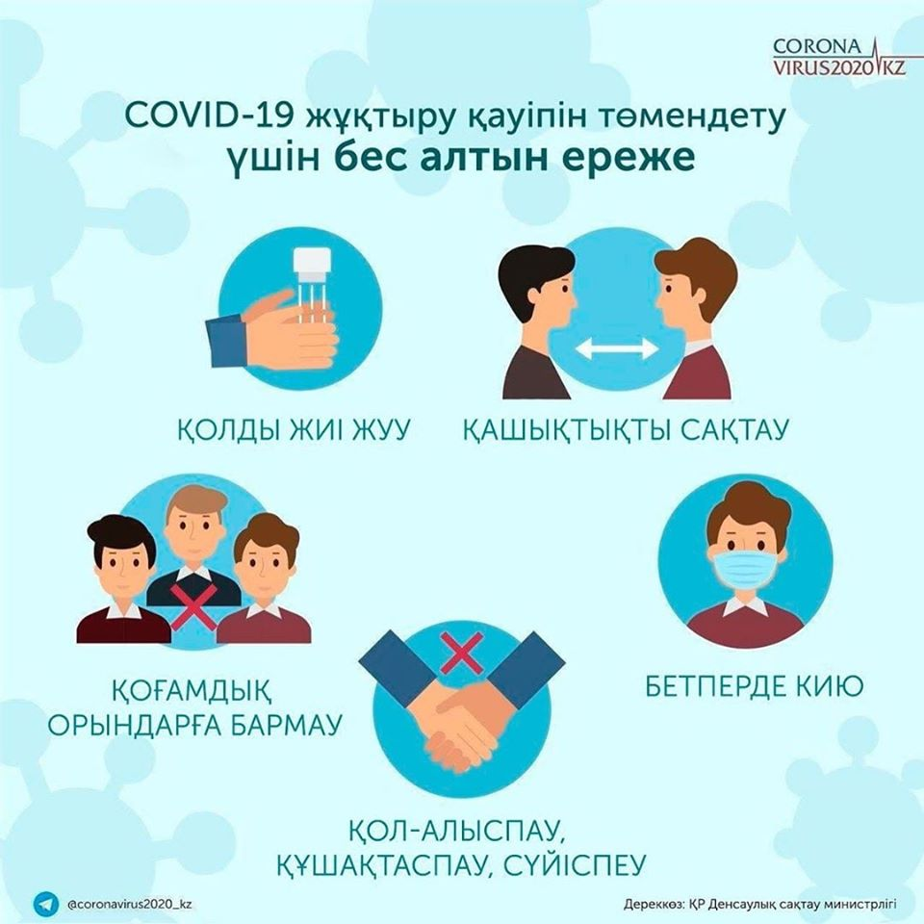
Установка по всей школе рекомендаций по СOVID- 19

